Slide 1
Лекция
Окислительно-восстановительное титрование, часть 1

Slide 2
Стандартизация титрантов
Титрант | Способ стандартизации
0,02 М (0,1 н.) раствор калия перманганата | По 0,1 М раствору натрия тиосульфата
0,0167 М (0,1 н.) раствор калия дихромата | По 0,1 М раствору натрия тиосульфата
0,1 М – 0,005 М раствор тиосульфата натрия | По 0,0167 М (0,1 н.) – 0,0083 М (0,05 н.) раствору калия бромата
 | По точной навеске дихромата калия РО
0,5 М (1 н.) – 0,1 М (0,2 н.) – 0,05 М (0,1 н.) | По 0,1 М раствору натрия тиосульфата
0,01 М (0,02 н.) раствор йода | По 0,01 М раствору натрия тиосульфата
0,1 М раствор натрия перйодата | По 0,025 М раствору арсенита натрия
0,05 М – 0,0167 М (0,1 н.) раствор калия йодата | По 0,1 М раствору натрия тиосульфата

Slide 3
Титрант 0,02 М (0,1 н.) раствор калия перманга-ната KMnO₄ f_{экв}(KMnO₄) = 1/5,
Приготовление. Навеску KMnO₄ растворяют в воде (в м.к.), раствор нагревают на водяной бане в течение 1 ч, охлаждают и фильтруют через стеклянный фильтр
Cтандартизация по стандартному раствору тиосульфа-та натрия
2KMnO₄ + 10KI + 8H₂SO₄ →
2MnSO₄ + 5I₂ + 6K₂SO₄ + 8H₂O
I₂ + 2Na₂S₂O₃ → 2NaI + Na₂S₄O₆
Ind – крахмал, добавляют в конце титрования
Хранят раствор калия перманганата в защищенном от света месте

Slide 4
Применение перманганатометрии
Перекись водорода:
5H₂O₂ + 2KMnO₄ + 3H₂SO₄ → 5O₂ + K₂SO₄ +
2MnSO₄ + 8H₂O
Ind – сам титрант
f_{экв}(H₂O₂)=1/2 f_{экв}(KMnO₄)=1/5

Slide 5
Обратная перманганатометрия
Натрия нитрит:
5NaNO₂ + 2KMnO₄ + 3H₂SO₄ → 5NaNO₃ +
2MnSO₄ + K₂SO₄ + 3H₂O
2KMnO₄ + 10KI + 8H₂SO₄ → 2MnSO₄ + 5I₂
+ 6K₂SO₄ + 8H₂O
I₂ + 2Na₂S₂O₃ → 2NaI + Na₂S₄O₆
Ind – крахмал (в конце титрования)
f_{экв}(NaNO₂) = 1/2

Slide 6
Титрант
0,0167 М (0,1 н.) раствор калия дихромата K₂Cr₂O₇
f_{экв}(K₂Cr₂O₇) = 1/6,
Приготовление. Навеску K₂Cr₂O₇ растворяют в воде (в м.к.)
Cтандартизация по стандартному раствору тиосульфа-та натрия
K₂Cr₂O₇ + 6KI + 14HCl → 2CrCl₃ + 3I₂ + 8KCl + 7H₂O
I₂ + 2Na₂S₂O₃ → 2NaI + Na₂S₄O₆
Ind – крахмал, добавляют в конце титрования

Slide 7
Применение дихроматометрии
Железа (II) сульфат гептагидрат
FeSO₄∙ 7H₂O
6FeSO₄ + K₂Cr₂O₇ + 7H₂SO₄ → 3Fe₂(SO₄)₃ +
Cr₂(SO₄)₃ + K₂SO₄ + 7H₂O
2Fe²⁺ – 2е → Fe₂³⁺
Ind – дифениламин (титруют до фиолетового окрашивания)
f_{экв}(FeSO₄∙7H₂O) = 1

Slide 8
Обратная дихроматометрия
Спирт этиловый:
3CH₃CH₂OH + 2K₂Cr₂O₇ + 8H₂SO₄ →
^{избыток}
3CH₃COOH + 2Cr₂(SO₄)₃ + 2K₂SO₄ + 11H₂O
K₂Cr₂O₇ + 6KI + 7H₂SO₄ → 3I₂ + Cr₂(SO₄)₃ +
^{остаток} 4K₂SO₄ + 7H₂O
I₂ + 2Na₂S₂O₃ → 2NaI + Na₂S₄O₆
Ind - крахмал
-1 +3
CH₃—CH₂OH – 4 е → CH₃—COOH
f_{экв}(Сп.эт.) = 1/4

Slide 9
Титрант
0,5 М (1 н.) – 0,1 М (0,2 н.) – 0,05 М (0,1н.) – 0,01 М (0,02 н.) раствор йода f_{экв}(I₂) = 1/2
Приготовление. Навеску I₂ + KI (избыток) растворяют в воде (в м.к.)
Cтандартизация: по стандартному раствору натрия тиосульфата
I₂ + 2Na₂S₂O₃ → 2NaI + Na₂S₄O₆
Ind – крахмал, добавляют в конце титрования
Хранят в защищенном от света месте

Slide 10
Титрант
0,1 М – 0,005 М раствор тиосульфата натрия Na₂S₂O₃
f_{экв}(Na₂S₂O₃) = 1,
Приготовление 0,1 М р-ра. Навеску Na₂S₂O₃ + Na₂CO₃ растворяют в воде, свободной от диоксида углерода (в м.к.)*
Cтандартизация: 1) по стандартному раствору бромата калия
KBrO₃ + 6KI + 6HCl → 3I₂ +KBr + 6KCl + 3H₂O
I₂ + 2Na₂S₂O₃ → 2NaI + Na₂S₄O₆
Ind – крахмал, добавляют в конце титрования

Slide 11
Cтандартизация: 2) по точной навеске калия дихро-мата РО (реактив основной)
K₂Cr₂O₇ + 6KI + 14HCl → 2CrCl₃ + 3I₂ + 8KCl + 7H₂O
I₂ + 2Na₂S₂O₃ → 2NaI + Na₂S₄O₆
Ind – крахмал, добавляют в конце титрования
Раствор натрия тиосульфата хранят в сосудах тёмного стекла с притёртыми пробками в защищенном от света и углекислоты месте
* Na₂CO₃ добавляют для подавления протекания реакций:
Na₂S₂O₃ + 1/2O₂ → Na₂SO₄ + S↓
Na₂S₂O₃ + CO₂ + H₂O→ NaHSO₃ + NaHCO₃ + S↓

Slide 12
Применение йодометрии
Раствор формальдегида
Йодометрия в щелочной среде. Йод в щелочной среде диспропорционирует с образованием гипоиодит-ионов:
I₂ + 2NaOH → NaI + NaIO + H₂O
^{избыток} ^{избыток}
+ NaIO + NaOH → HCOONa + NaI + H₂O
^{избыток}
NaIO + NaI + H₂SO₄ → I₂ + Na₂SO₄ + H₂O
^{остаток}
I₂ + 2Na₂S₂O₃ → 2NaI + Na₂S₄O₆
Ind – крахмал, f_{экв}(форм-да)=1/2

Slide 13
Нитрофурал - йодометрия в щел. среде
I₂ + 2NaOH → NaI + NaIO + H₂O
NaIO окисляет нитрофурал до нитрофурфурола:

Slide 14
Растворимость нитрофурала в воде улучшают добавлением NaCl и нагреванием
Далее р-р подкисляют и выделившийся йод титруют тиосульфатом натрия
NaI + NaIO + H₂SO₄ → I₂ + Na₂SO₄ + H₂O
I₂ + Na₂S₂O₃ → 2NaI + Na₂S₄O₆
Ind – крахмал, || к.о.

Slide 15
Малое кол-во щелочи и короткое время действия реактива (1-2 мин) должны обеспечивать окисление только гидразина, не затрагивая при этом альдегидную группу 5-нитрофурфурола
N₂⁻² – 2⋅2e → N₂⁰ f_{экв}(нитрофурала) = 1/4

Slide 16
Феназон (антипирин)
Обратная йодометрия (протекает реакция элек-трофильного замещения)
HI + CH₃COONa → CH₃COOH + NaI
I₂ + 2Na₂S₂O₃ → 2NaI + Na₂S₄O₆

Slide 17
Выделяющуюся HI связывают CH₃COONa, чтобы предотвратить обратную реакцию
Т.к. образующийся йодофеназон может адсорбировать йод, для его извлечения добавляют хлф
Избыток I₂ титруют Na₂S₂O₃ до обесцвечивания хлф слоя
|| к.о. f_{экв} (феназона) = 1/2
C⁻¹ −2e → C⁺¹

Slide 18
Меди сульфат CuSO₄
Йодометрия. При добавлении к раствору меди(II) сульфата раствора калия йодида происходит восстановление меди(II) до меди(I), при этом образуется йод, который и титруется натрия тиосульфатом, Ind – крахмал:
2CuSO₄ + 4KI → I₂ + 2CuI↓ + 2K₂SO₄
^{белый}
I₂ + 2Na₂S₂O₃ → 2NaI + Na₂S₄O₆

Slide 19
Серосодержащие аминокислоты
Метионин - обратная йодометрия.
В среде фосфатного буфера метионин окисляется до сульфоксида:
I₂ + 2Na₂S₂O₃ → 2NaI + Na₂S₄O₆
^{остаток}
f_{экв}(метионина)=1/2

Slide 20
Цистеин
I₂ + 2Na₂S₂O₃ → 2NaI + Na₂S₄O₆
^{остаток}
f_{экв}(цистеина)=1/2
Ацетилцисцеин определяют аналогично:
f_{экв}(ацетилцистеина)=1/2

Slide 21
Метамизол-натрий (анальгин)
Йодометрия прямая в слабокислой среде
Среда – водно-спиртовая

Slide 22
Навеску ЛВ р-ряют в спирте в сухой колбе (во избежание преждевременного гидролиза),
+ 0,01 н. р-р HCl (для разложения метамизол-натрия) и титруют 0,1 н. р-ром I₂ до желтого окрашивания
При этом сульфитная сера (+4) окисляется до сульфатной (+6) ⇒ f_{экв} (метам.Na) = 1/2
Кислота необходима для гидролиза остатка натрия метиленсульфоната и предотвращения окисления выделяющегося формальдегида (альдегиды окисляются в щелочной среде)

Slide 23
Изониазид - обр. иодометрия
I₂ + 2Na₂S₂O₃ → 2NaI + Na₂S₄O₆
N₂^{2–} – 4е → N₂⁰
f_{экв}(изониазида)=1/4

Slide 24
Фактически окислителем является NaIO, кот-й образуется при диспропорц-нии I₂ в щелочной среде, создаваемой NaHCO₃
I₂ + 2NaHCO₃ → NaI + NaIO + 2CO₂ + H₂O
NaIO + NaI + 2HCl → I₂ + 2NaCl + H₂O
I₂ + 2Na₂S₂O₃ → 2NaI + Na₂S₄O₆

Slide 25
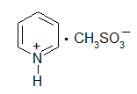
Определение воды по методу К. Фишера
Основан на титровании воды в анализируемом объекте реактивом Фишера
Реактив Фишера – раствор диоксида серы, йода и пиридина в метаноле:
№ 1 – SO₂ в пиридине № 2 – I₂ в метаноле
При смешивании:
SO₂ + CH₃OH + →
При титровании навески ЛВ, содержащего
0,03-0,05 г воды протекает реакция:

Slide 26
H₂O + I₂ + + 2 →
→ + 2
Без воды реакция не протекает, т.к. вода служит источником ионов водорода и кислорода, при этом
Сера окисляется : S⁴⁺ – 2e → S⁶⁺
Йод восстанавливается: I₂ + 2e → 2I–
Пиридин связывает кислые продукты реакции и
создает оптимальное рН среды в интервале 5-8
ГФXIV:
H₂O + SO₂ + I₂ + 3C₅H₅N → 2C₅H₅N∙HI + C₅H₅NSO₃
C₅H₅NSO₃ + CH₃OH → C₅H₅N∙ HSO₄CH₃

Slide 27
Окончание титрования определяют визуально –
избыточная капля титранта окрашивает желтый
раствор в красновато-коричневый цвет (свобод-ный I₂) или электрометрически
Параллельно проводят контрольный опыт
(Vоп −Vк.о.) ⋅ Т · 100
ω(H₂O),% = ⎯⎯⎯⎯⎯⎯⎯⎯⎯⎯
а(ЛВ)
Т – титр реактива Фишера

Slide 28
Установление титра реактива Фишера
Точную массу воды (около 0,04 г) помещают в колбу для титрования, содержащую метанол и титруют реактивом Фишера
Параллельно проводят контрольный опыт, титруя такой же объем метанола
m(воды)
Т = ⎯⎯⎯⎯⎯
Vоп −Vк.о.

Slide 29
Недостатки метода:
1. Строгое соблюдение герметичности
2. Невозможность определения воды в присут-ствии веществ, реагирующих с компонентами реактива (аскорбиновая кислота, сульфиды, альдегиды, кетоны, карбонаты и гидрокарбо-наты щелочных металлов и др.)

Slide 30
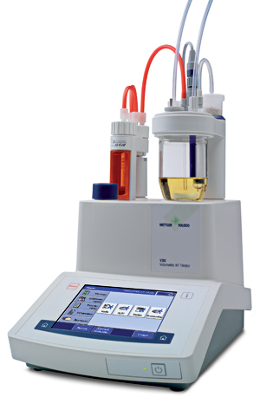
«Метлер Толедо»
Для титрования применяют
прибор: закрытая система,
состоящая из бюретки,
защищенной осушительной
трубкой (CaCl₂, силикагель),
сосуда для подачи реактива
и колбы для титрования,
соединенных с бюреткой
Колба для титрования
имеет осушительную трубку
Перемешивают магнитной мешалкой

Slide 31
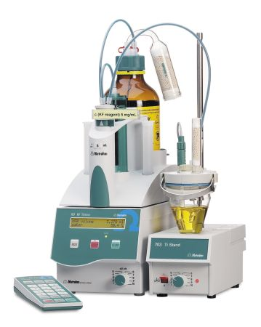
«Метром»

Slide 32
Кулонометрическое титрование
по методу Фишера
2I⁻ − 2 ē → I₂
I₂ + C₅H₅N⁺H∙CH₃SO₃⁻ + H₂O →
2I⁻ + C₅H₅N⁺H∙CH₃SO₄⁻ + 2H⁺
ГФ XIV: Микрометод определения воды (кулонометри-
ческий)

Slide 33
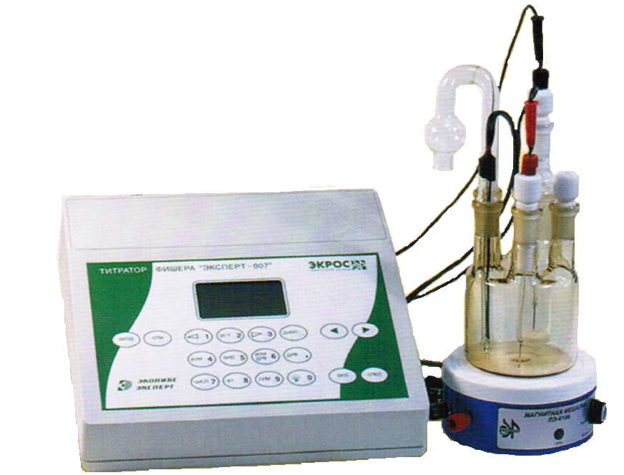
Титратор Фишера Эксперт-007
«Эконикс-Эксперт», г. Москва
8

Slide 34
Сравнение волюмометрического и кулонометрического титрований
Волюмометрия Кулонометрия
Стандартизация
титранта Не требуется
3-4 титрования 100-150 титрований
в ячейке в ячейке
⎯⎯ Проверка герметичности
Измеряется объем Измеряется количество
электричества
Стандартный образец
Расчеты автоматизированы
34
34

Slide 35
Преимущества кулонометрического титрования
1. меньше требуется времени, т.к. не проводится предварительная стандартизация титранта и нет необходимости в построении кривых титрования;
2. выше точность, т.к. предварительно проверяется герметичность кулонометрической ячейки путем измерения дрейфа и удаляется вода путем предэлектролиза;
3. количество электричества измеряется значительно точнее, чем объем; к тому же к.т.т. измеряется только электрометрически.

Slide 36
Титрант 0,1 М раствор натрия перйодата NaIO₄ f_{экв}(NaIO₄)=1
Приготовление. Навеску NaIO₄ раст-ют в воде (в м.к.)
Cтандартизация: по станд.р-ру арсениту натрия
NaAsO₂
Ind – смесь ксиленолового оранжевого и гексаметилентетрамина
Титруют от фиолетово-розовой окраски до жёлтой

Slide 37
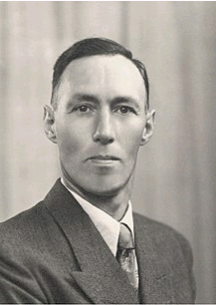
Применяется натрия перйодат NaIO₄ для определения ЛВ, содержащих смежные (вициналь-ные) гидроксильные группы (глицерин, рибофлавин)
Реакция окисления смежных гидроксилов протекает с разры-вом связи между соседними гидроксилсодержащими атомами углерода с образованием альдегидов и карбоновых кислот - реакция Малапрада (предложена в 1934 г)

Slide 38
Глицерин (ГФ XIV)
Выделившуюся муравьиную кислоту оттитровывают стандартным раствором щелочи
HCOOH + NaOH → HCOONa + H₂O
Ind – фенолфталеин, f_{экв}(глицерина)=1, || к.о.

Slide 39
Рибофлавин
Окисляется рибитильный фрагмент перйодатом натрия NaIO₄, выделившуюся муравьиную к-ту титруют NaOH по ф/ф
HCOOH + NaOH → HCOONa + H₂O
f_{экв}(рибофлавина)=1/2, || к.о.

Slide 40
Титрант 0,05 М – 0,0167 М (0,1 н.) раствор калия йодата KIO₃ f_{экв}(KIO₃) = 1/6,
Приготовление. Навеску KIO₃ раств-ют в воде (в м.к.)
Cтандартизация по стандартному раствору тиосульфа-та натрия
KIO₃ + 5KI + 3H₂SO₄ → 3I₂ + 3K₂SO₄ + 3H₂O
I₂ + 2Na₂S₂O₃ → 2NaI + Na₂S₄O₆
Ind – крахмал, добавляют в конце титрования

Slide 41
Аскорбиновая кислота
Аск.к-та окисляется до дегидроаскарбиновой кислоты
KIO₃ + 5KI + 6HCl → 3I₂ + 6KCl + 3H₂O
Ind – крахмал, добавляют в начале титрования
f_{экв}(аск.к-ты)=1/2, || к.о.

Slide 42
Спасибо за внимание!

